Slide 1
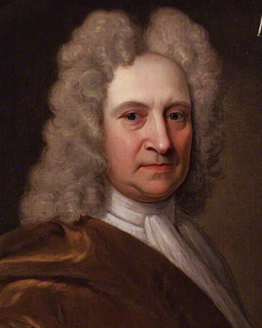
Edmond Halley
Fait par Elliot Lagrange

Slide 2
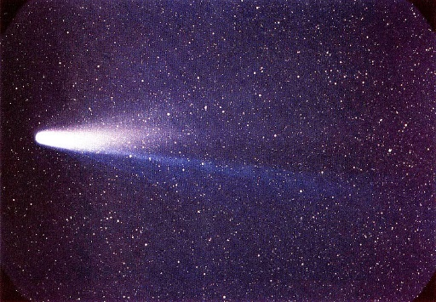
Période de temps: 17ème siècle au 18ème
Nationalité: Anglais
Découverte:
Anecdote: Halley est mort avant de voir la comète

